Slide 1

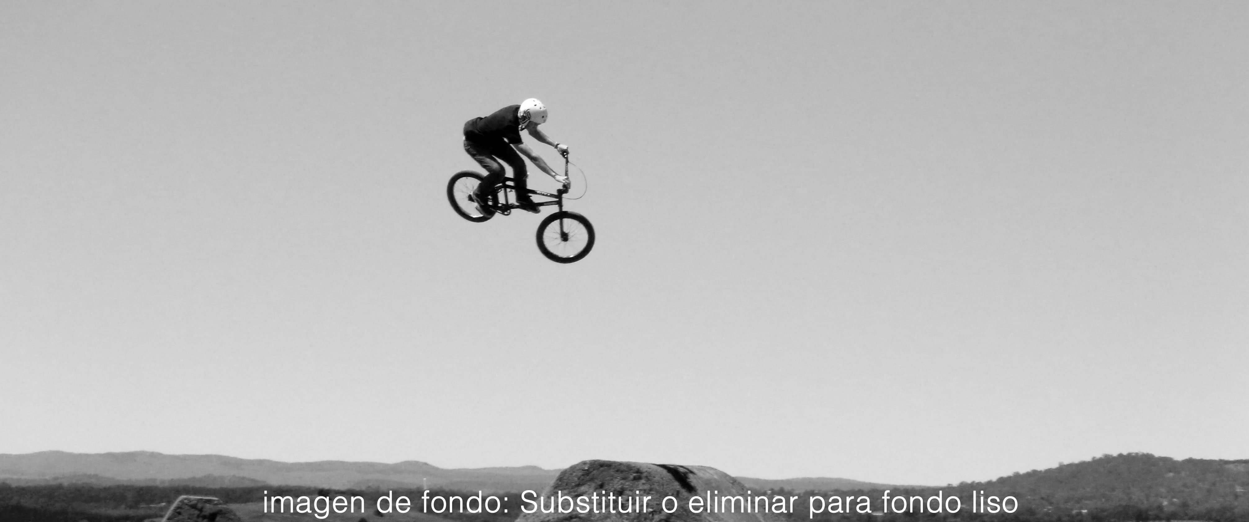


1
2
3

Slide 2
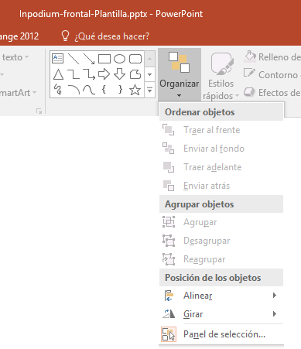
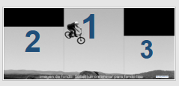
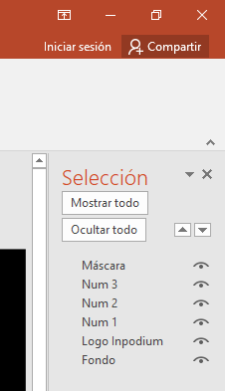
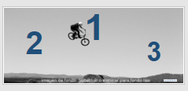
INSTRUCCIONES DE PERSONALIZACION 1 Para el diseño de un frontal exclusivo para INPodium.
La primera diapositiva es un ejemplo de un frontal personalizado para INPodium y sirve como plantilla para realizar su propio diseño.
Duplique la diapositiva 1 para realizar diversos diseños alternativos.
Active el “panel de selección” para ver las imágenes que componen dicha plantilla:
Haga clic en Inicio/Organizar/Panel de selección.
A la derecha de la pantalla aparecerá el panel “Selección”.
El panel de “Selección” muestra las imágenes que contiene cada diapositiva y su orden.
Las imágenes situadas en la parte superior se superponen a las situadas por debajo.
Modo previsualización: La imagen “Máscara” está activada y situada en la parte superior. La plantilla se muestra tal y como quedará una vez impresa.
Modo diseño: La imagen “Máscara” está desactivada o situada en último lugar
Herramientas para reordenar las imágenes.
Herramientas para activar o desactivar una imagen

Slide 3
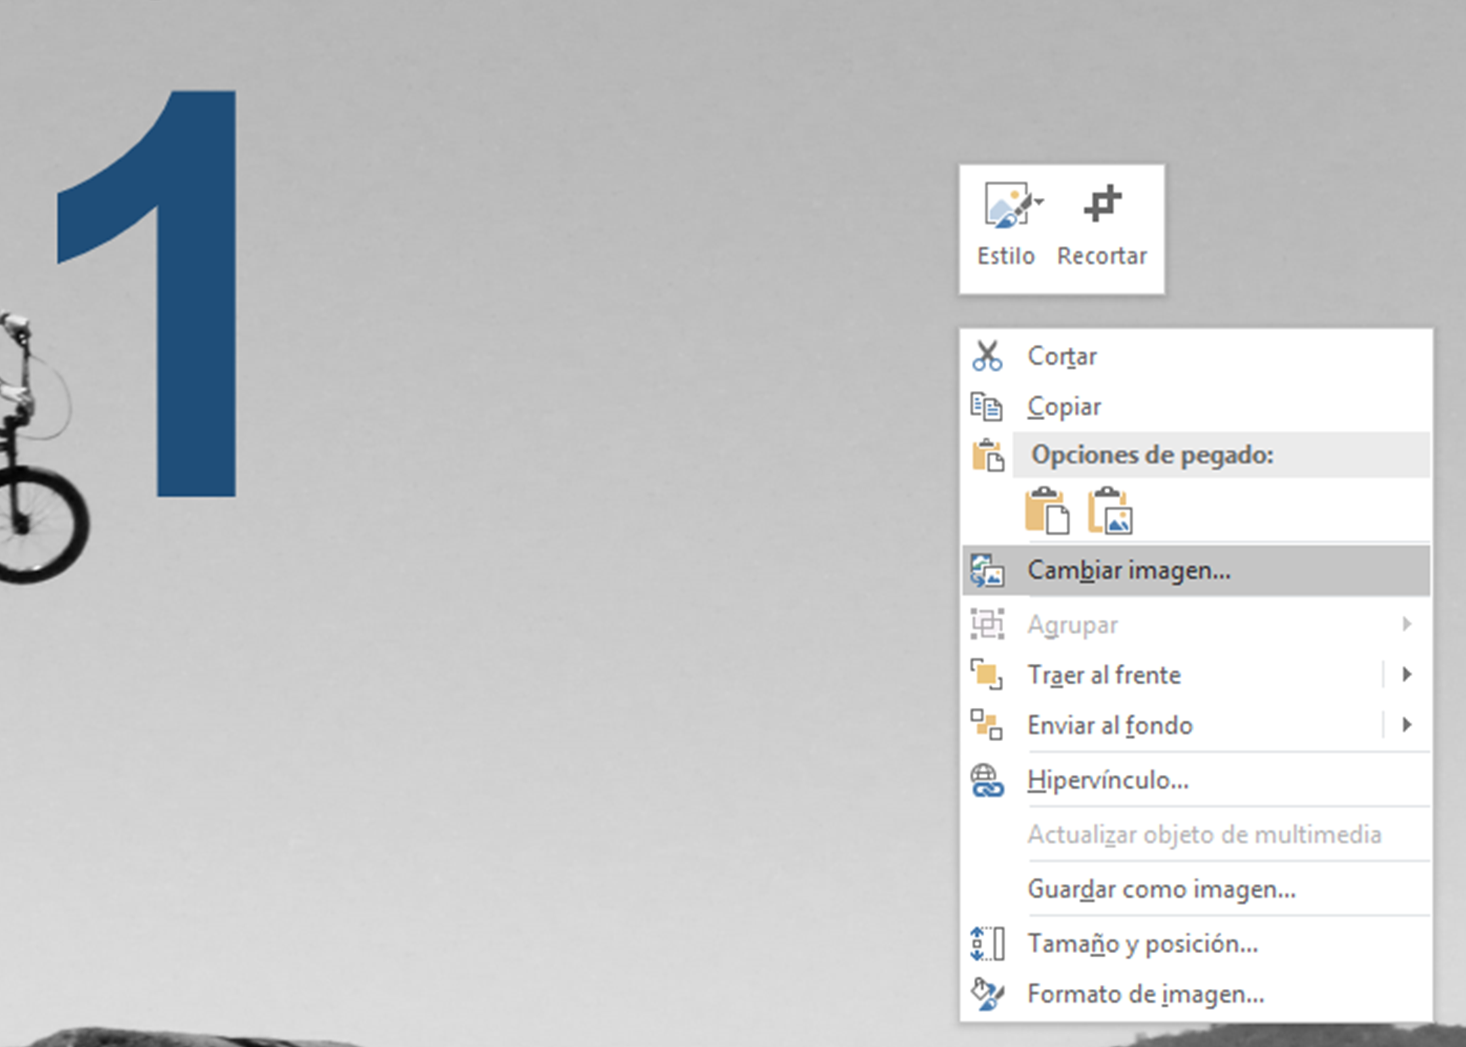
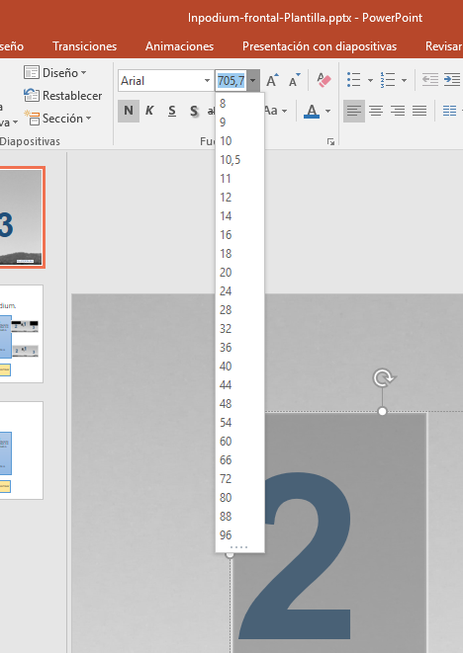
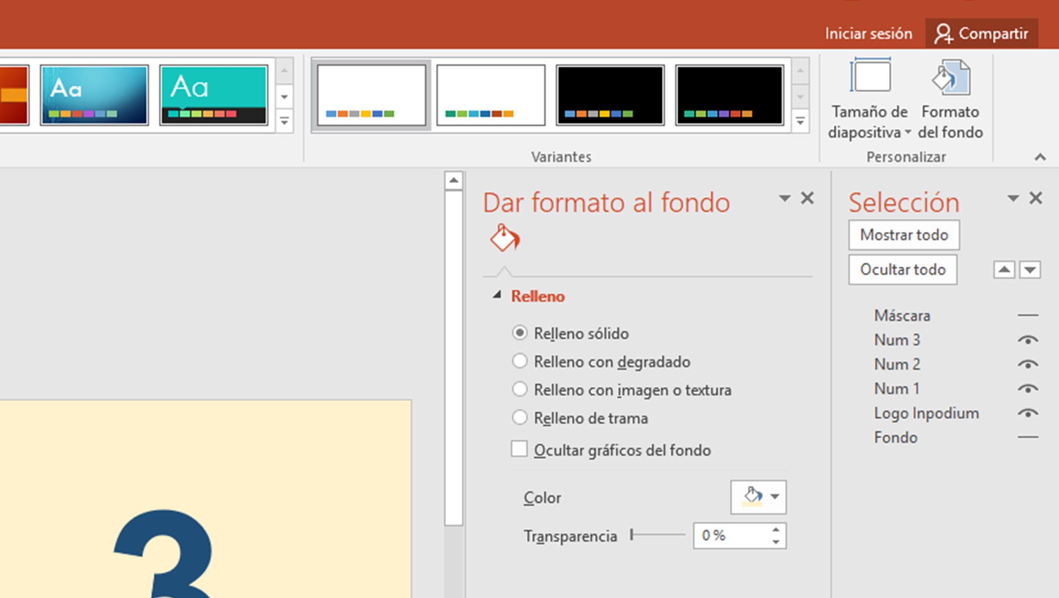
INSTRUCCIONES DE PERSONALIZACION 2
Ajuste del tamaño de textos y números:
El tamaño de la diapositiva es el del tamaño real del frontal de Inpodium, mucho mayor que el tamaño normal de trabajo en PowerPoint, por este motivo los tamaños de letras predefinidos resultan muy pequeños.
Para indicar tamaños superiores a los predefinidos deberá teclear el tamaño de fuente deseado en lugar de seleccionarlo de la lista desplegable.
Fondo:
Como fondo puede utilizar una imagen como la del ejemplo o un color liso o tramados de PowePoint.
Utilizar una imagen:
Seleccione la imagen de fondo actual
Clic con botón derecho del ratón
Seleccione “Cambiar Imagen”, selecciones su imagen del ordenador.
Ajuste el tamaño si es necesario.
Utilizar fondo liso o tramado:
Elimine o desactive el fondo actual.
Vaya al menú Diseño/Formato de fondo y diseñe su fondo con las herramientas de PP.
Insertar texto e imágenes:
Mediante las herramientas de diseño de PowerPoint puede insertar tantas imágenes y textos como precise, modificando su posición, tamaño, fuente o color según su conveniencia.

Slide 4
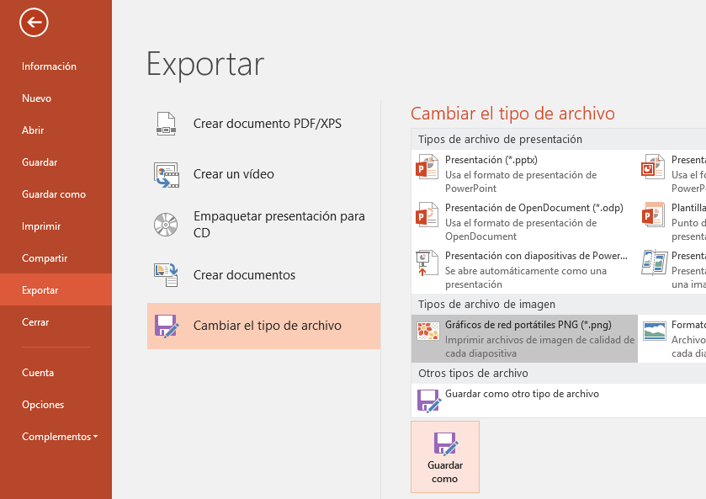
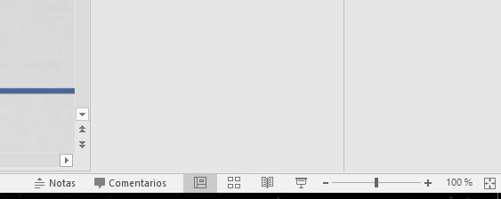
INSTRUCCIONES DE PERSONALIZACION 3
Comprobar la calidad de impresión antes de enviar a imprimir:
Esta plantilla permite comprobar visualmente la calidad final con la que se imprimirán los frontales personalizados, para ello tan solo debe ampliar al 100% el zoom, situado en la parte inferior derecha y revisar la calidad de las imágenes y logos.
Si la calidad del pixelado de las imágenes, letras y logos no la considera aceptable para imprimir sus frontales, deberá proceder de la siguiente forma:
Substituir las imágenes por otras de mayor calidad.
Substituir los logos por otros de mayor tamaño o utilizar un formato vectorial, que permite su ampliación sin límites ni pérdidas de calidad.
Para restablecer la vista de trabajo utilice el botón “Ajustar diapositiva a la pantalla actual” situado a la derecha del zoom.
Exportar el archivo definitivo y enviar a imprimir:
Una vez finalizado el diseño de su frontal, deberá exportar a un archivo de imagen tipo png que será el que utilizaremos para la impresión.
Vaya al menú Archivo/Exportar/Cambiar el tipo de archivo/Gráficos de red portátiles PNG/Guardar como
Ponga un nombre indicativo al archivo png y guárdelo en su PC.
Enviar el archivo a imprimir:
Adjunte el archivo en un email dirigido a designs@intrainers.com indicando su número de pedido

